Slide 1

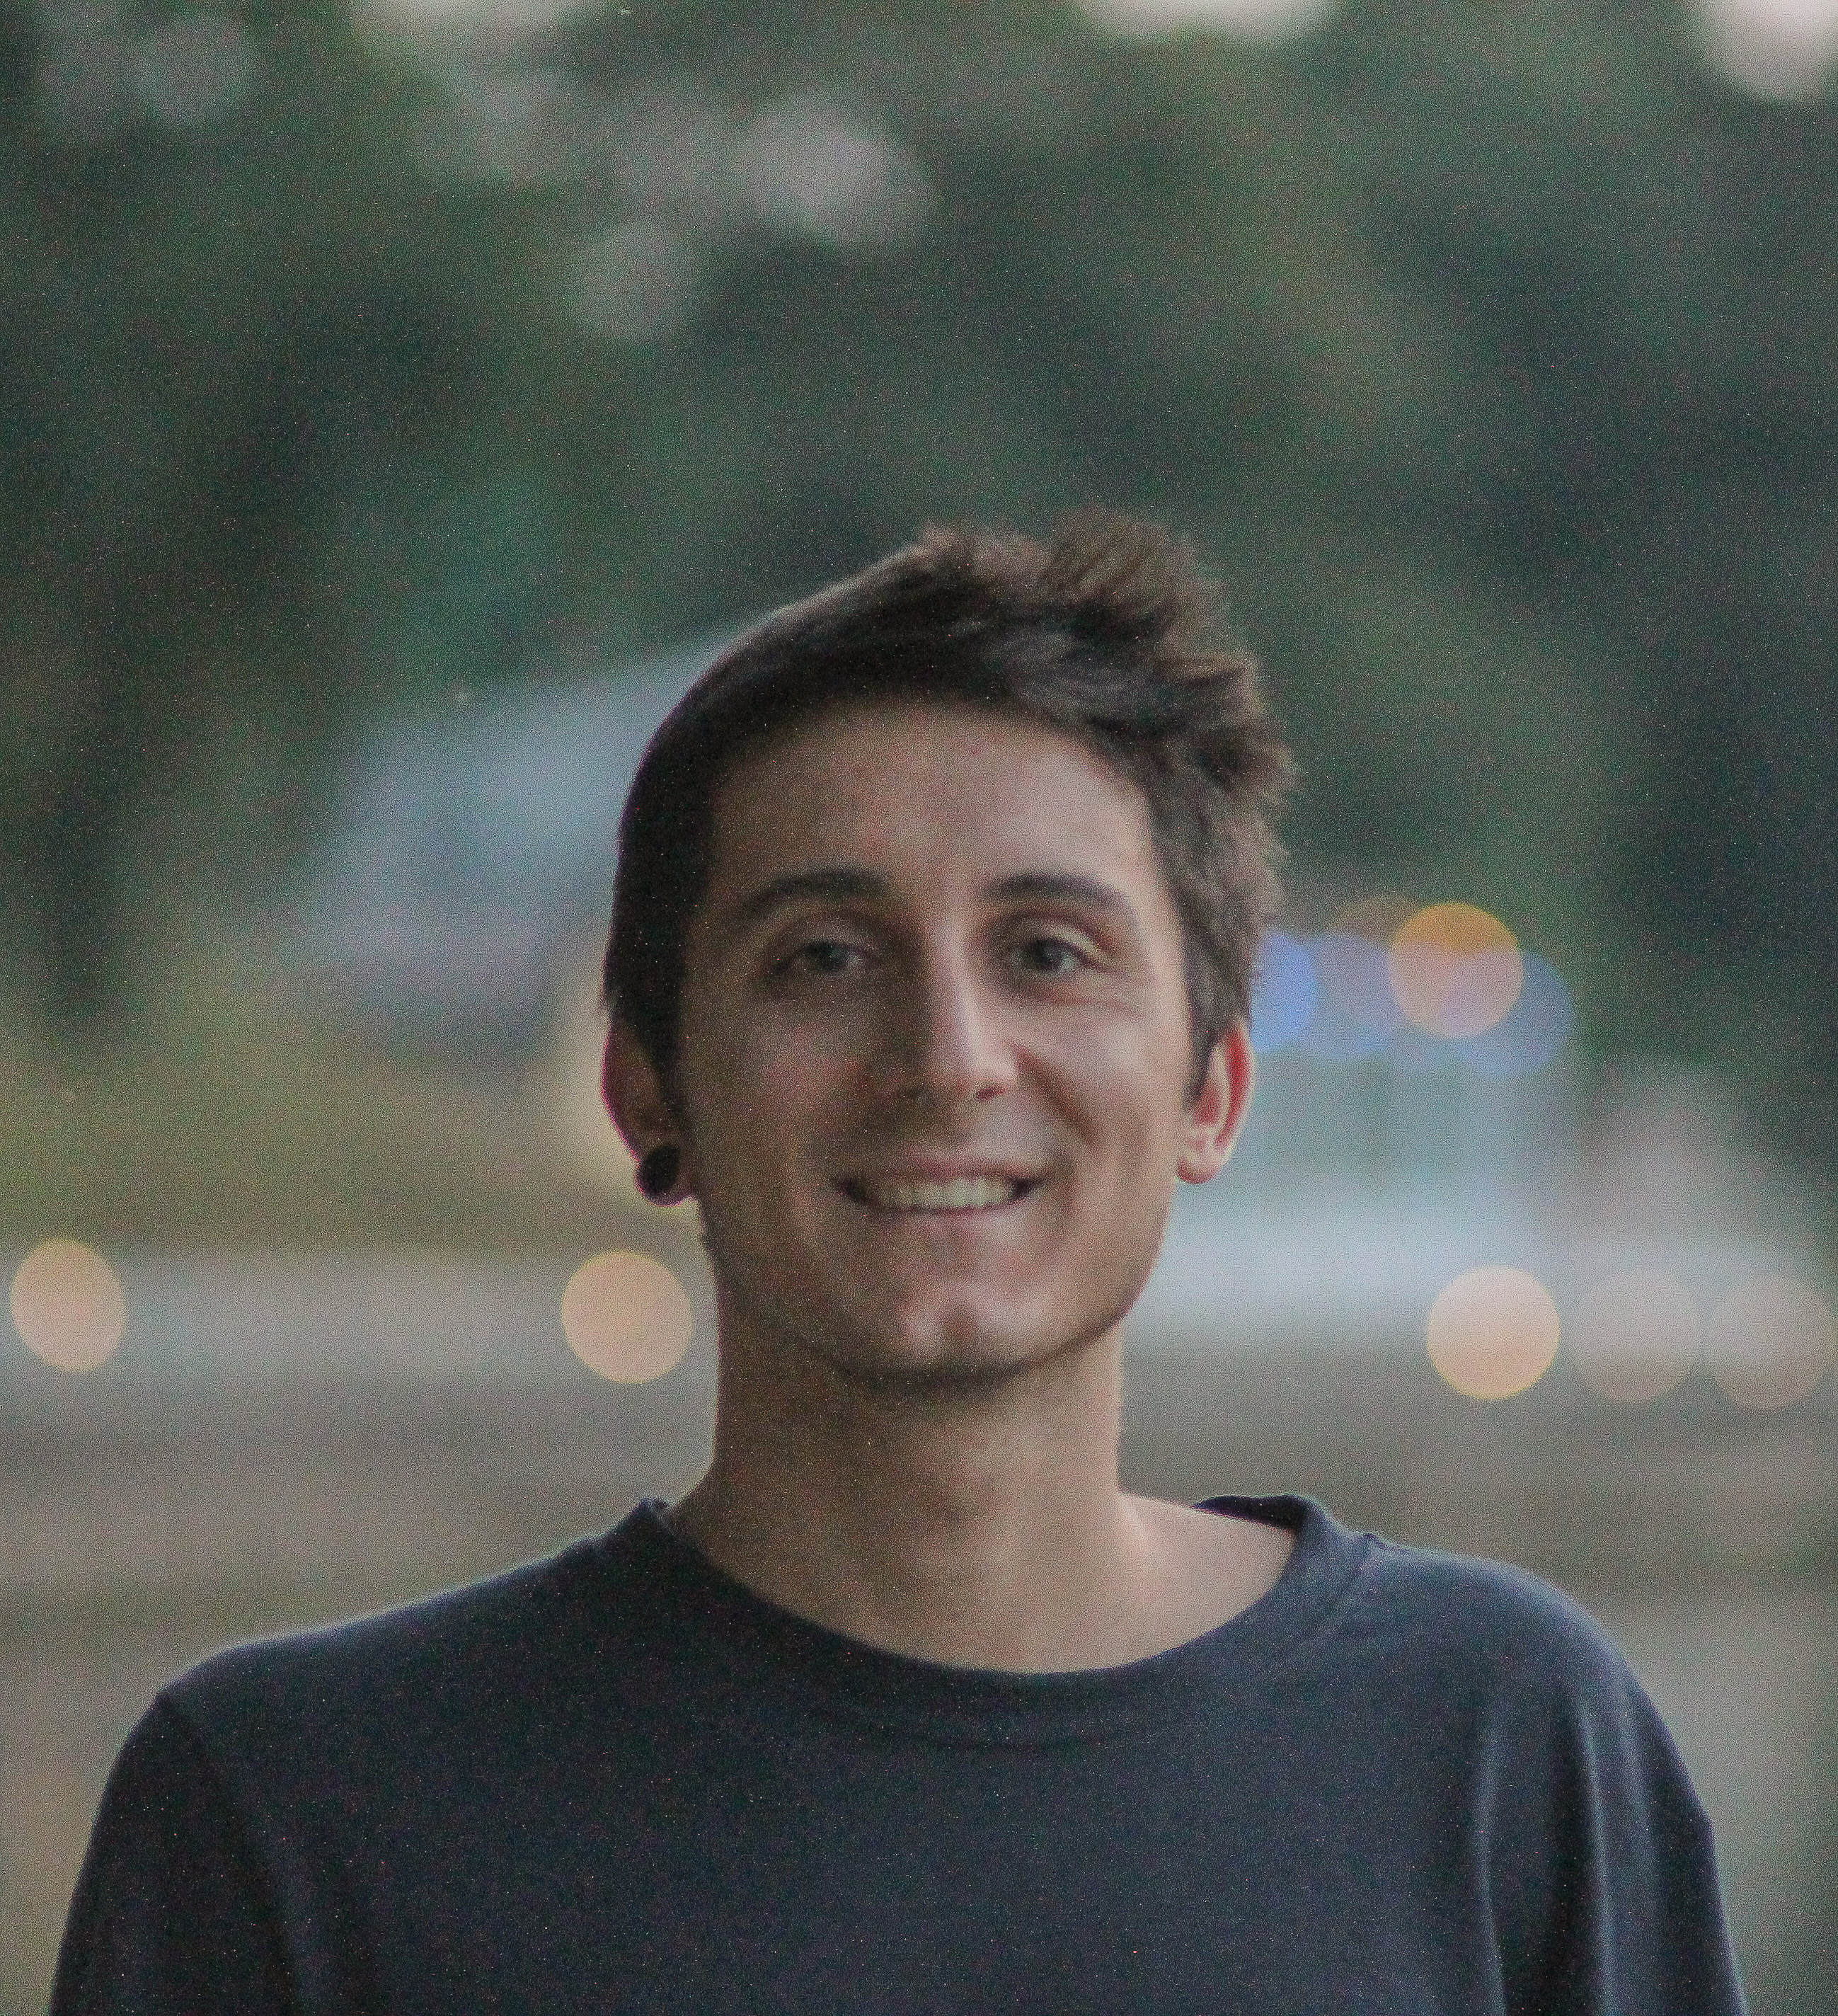
IL ‘NUOVO LAVORO’ DI UN NEOLAUREATO
ALBERTO SPERANDIO

Slide 2


Slide 3


Slide 4


Slide 5
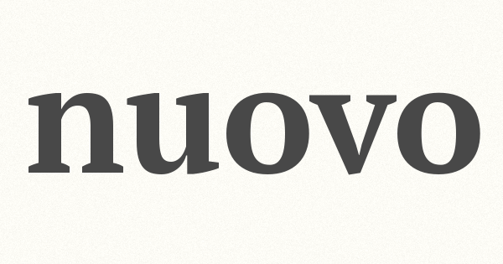
nuòvo (letter. o region. nòvo) agg. [lat. nŏvus]. – 1. Privo di esperienza.

Slide 6


Slide 7
8.85 millioni
28%
7.7% vs 0.49%
90% di persone raggiunte nell’area urbana di Londra.
Aumento annuo delle vendite nel solo Nike Town di Londra.
% di presenza del brand Nike in un tweet relativo alle olimpiadi.

Slide 8
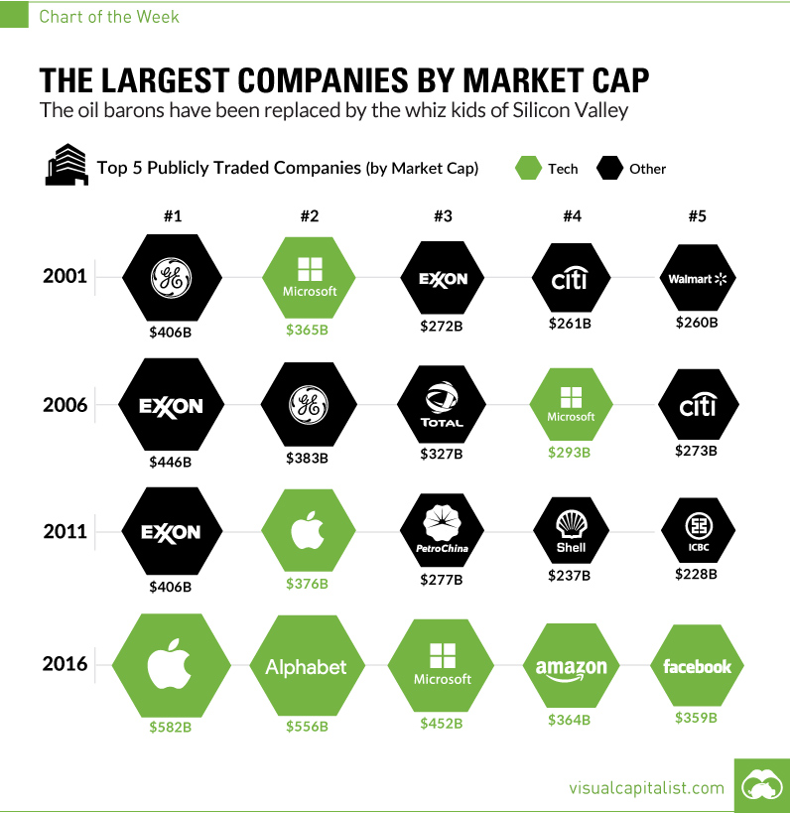

Slide 9

SOSTITUISCI QUESTO VIDEO PER AVERE UN FILMATO A TUTTO SCHERMO
Ing. Marco Muraccini – NCS - LAB

Slide 10
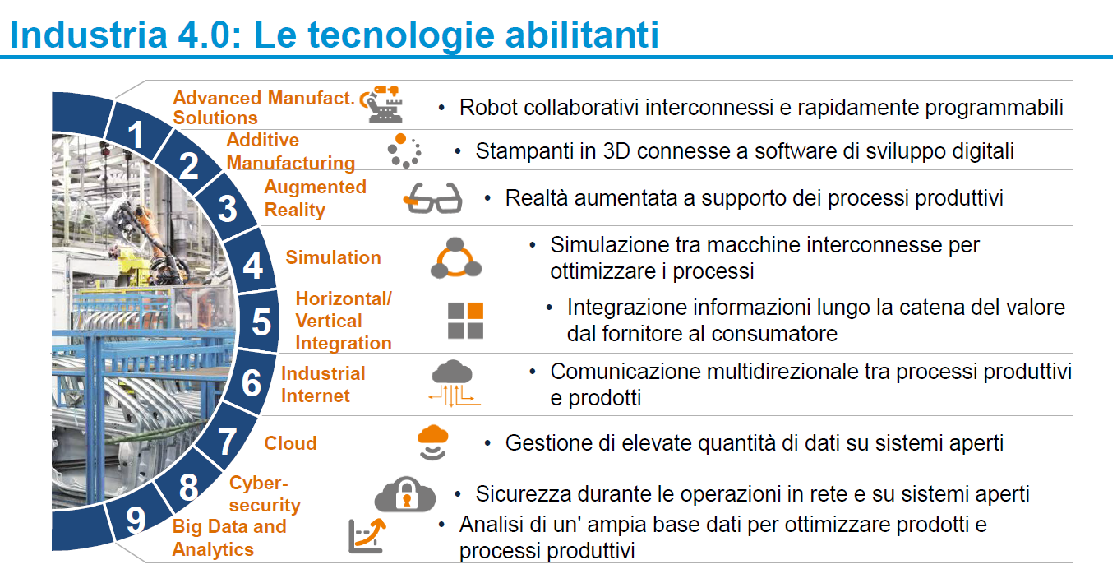
Piano nazionale industria 4.0 – Ministero dello sviluppo economico

Slide 11
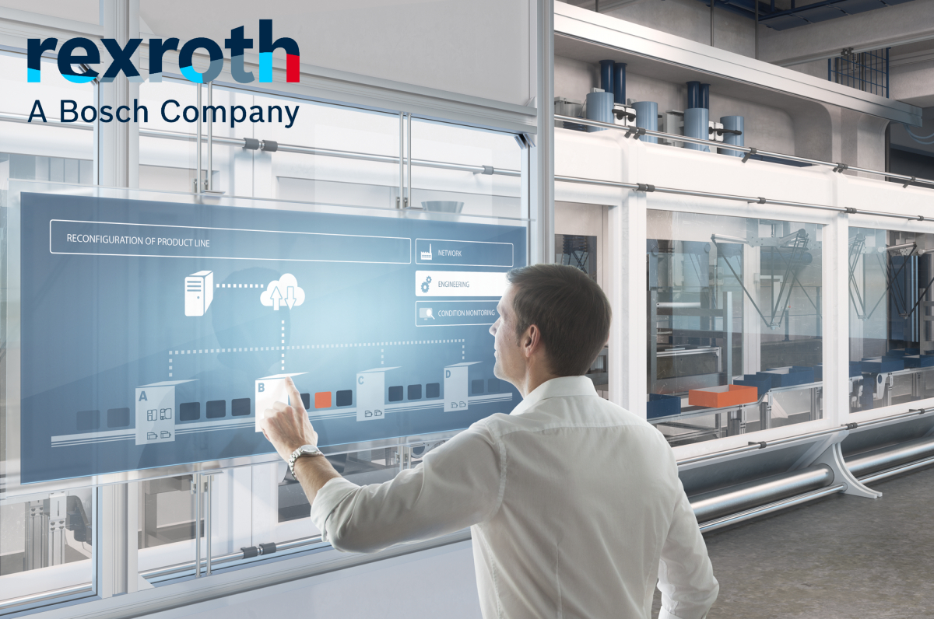
Active Cockpit - Bosch Rexroth

Slide 12
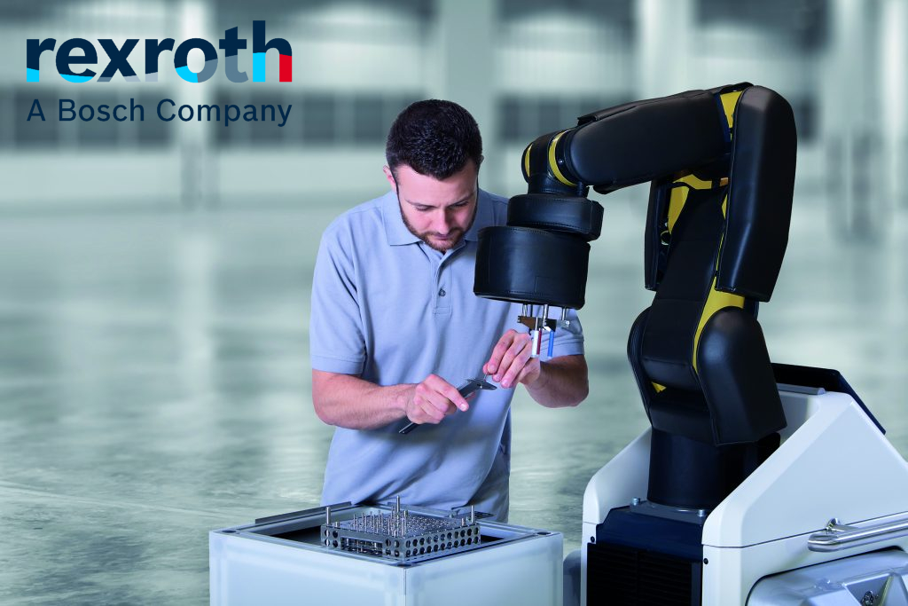
A P A S – Bosch Rexroth

Slide 13
THANKS
Domande?
Puoi trovarmi qui:
alberto.sperandio@boschrexroth.it

